Slide 1
Составление резюме
Резюме — краткая самопрезентация в письменной форме.
Резюме — информация о Ваших профессиональных навыках, достижениях и личностных качествах, которые смогут заинтересовать потенциального работодателя.

Slide 2
Цели резюме
Коротко рассказать о себе
Показать, что Вы соответствуете вакансии
Привлечь внимание работодателя
Получить приглашение на собеседование

Slide 3
Цели работодателя при получении резюме
Оценить, соответствуете ли Вы вакансии
Получить представление о Ваших профессиональных навыках
Пригласить на собеседование

Slide 4
ТРЕБОВАНИЯ К РЕЗЮМЕ
краткость
конкретность
целенаправленность
позитивность
уникальность
грамотность
Официально-деловой стиль

Slide 5
Структура резюме
Фамилия, имя, отчество
Фото. К его выбору стоит отнестись со всей серьёзностью
Контактная информация
Город проживания или город, в котором ищите работу
Образование
Уровень заработной платы

Slide 6
Рассказать о профессиональном опыте работы
Полное название организации(й)
Должность и обязанности
Период работы
Профессиональные достижения
Указывайте весь опыт Вашей работы

Slide 7
Рассказать о своих hard skills
Профессиональные или прикладные навыки, которые можно измерить или оцифровать
Навыки, без которых мы не можем исполнять свои профессиональные обязанности
Знание технологий, стандартов, регламента отрасли
Уровень владения иностранным языком

Slide 8
Рассказать о своих soft skills
Навыки, не связанные с определённой профессией или специальностью, отражающие Ваши личные качества:
Пунктуальность и организованность
Умение работать в команде
Коммуникабельность
Чувство юмора

Slide 9
Ваше образование
Учебное заведение
Полученная специальность/профессия
Форма обучения
Дата окончания
Пройденные курсы и тренинги

Slide 10
Ваши требования к зарплате должны быть:
Гибкими. Используйте фразы: «Заработная плата подлежит обсуждению», «Ожидания зависят от пакета вознаграждения и условий работы».
Аргументированными. Докажите, что достойны денег, которые просите.
Обоснованными. Изучите рынок. Ваши притязания не должны слишком выбиваться в меньшую или в большую сторону.

Slide 11
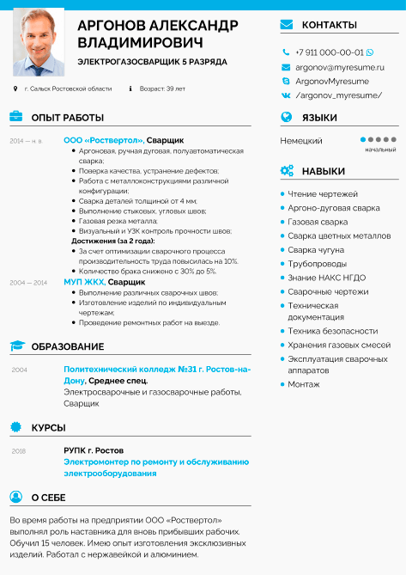
Так может выглядеть грамотно составленное резюме

